Slide 1

DATA ANALYST DAN DATA SCIENCE
BRAZILIAN
E-COMMERCE
BY
OLIST STORE
Dzulfi Khoiriyah Azzahra
Hasti Sri Fatmawati
Rangga Adi Nugraha

Slide 2

TABLE
of contents
01. Introduction
05. Business Metrics
02. Business Understanding
06. SQL Analysis, Insight, & Visualization
03. Dataset Overview
07. Recommendation
04. Python & EDA
08. Conclusion

Slide 3


01. Introduction
Brazilian E-Commerce Public Dataset by Olist merupakan kumpulan data transaksi e-commerce nyata yang berasal dari salah satu platform marketplace terbesar di Brasil, Olist. Dataset ini mencakup sekitar 100.000 pesanan yang terjadi pada periode 2016 hingga 2018 di berbagai marketplace di Brasil.
Dataset ini bersifat multi-tabel (relational dataset) yang terdiri dari beberapa file yang saling terhubung, seperti informasi pesanan, pelanggan, produk, pembayaran, pengiriman, hingga ulasan pelanggan.

Slide 4


02. Business Understanding
Bussines Problem
Goal
Objective
Perusahaan menghadapi tantangan dalam meningkatkan kepuasan pelanggan dan performa bisnis yang mungkin dipengaruhi oleh keterlambatan pengiriman, perbedaan performa produk dan seller, dan rendahnya review pelanggan. Selain itu, data transaksi belum dimanfaatkan secara optimal untuk memahami perilaku dan loyalitas pelanggan.
Membantu perusahaan mengidentifikasi pola transaksi, perilaku pelanggan, performa produk, dan layanan pengiriman melalui pemanfaatan data transaksi guna mendukung strategi pemasaran, evaluasi seller, dan loyalitas pelanggan serta optimalisasi stok produk tertentu untuk meningkatkan revenue perusahaan.
Menganalisis data transaksi, data pelanggan, data review, serta data pengiriman untuk mengevaluasi perilaku pengguna, performa produk, serta layanan pengiriman guna mendukung peningkatan profit perusahaan

Slide 5


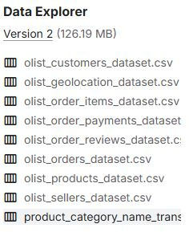
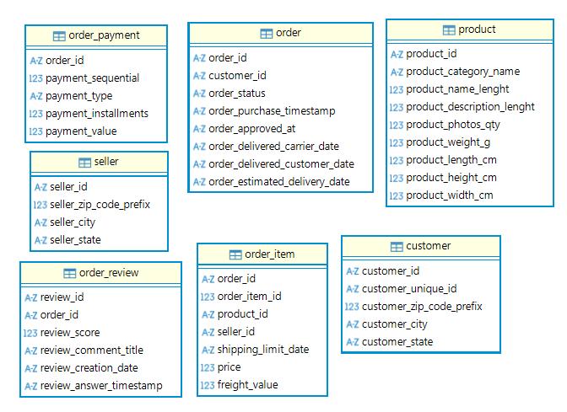

03. Dataset Overview
Format File : CSV
Sumber : Brazilian E-Commerce Public Dataset by Olist

Slide 6
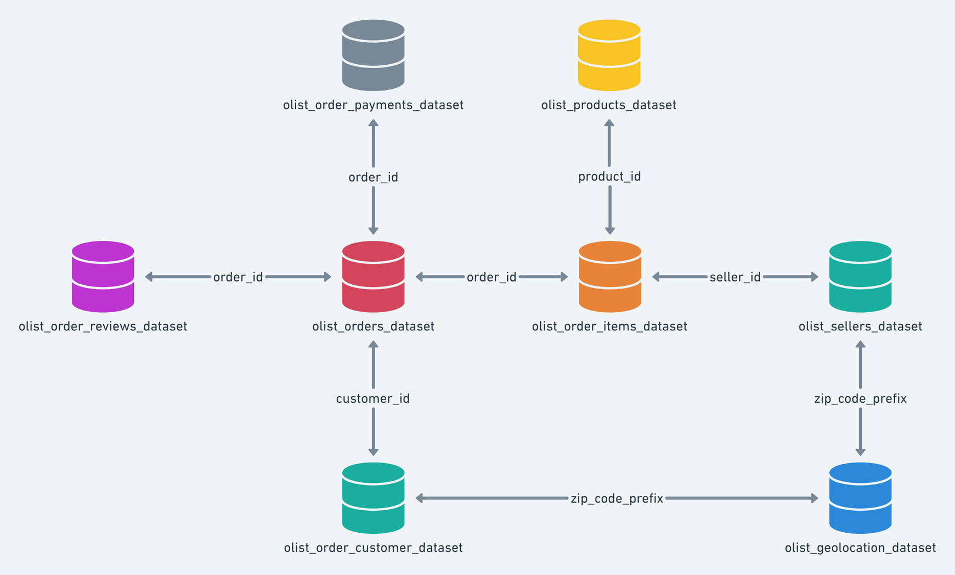

Keterkaitan Primary Key Antar Tabel

Slide 7
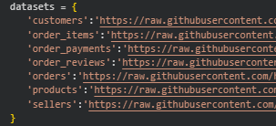
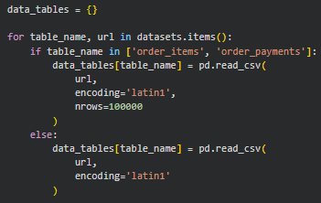


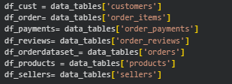

04. Python & EDA
Import Data
import pandas, numpy, matplotlib, seaborn
!pip install sqlalchemy psycopg2-binary
from sqlalchemy import create_ engine
Load Data dan Potong Rows
Load data dari Github pd.read_csv(..
Potong rows > 100k pada tabel order_items dan order_payments menjadi 100k
Rename Tabel

Slide 8
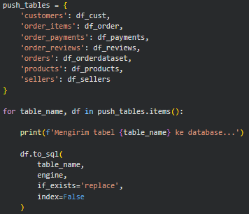
Koneksi ke DBeaver
04. Python & EDA
from sqlalchemy import create_engine
from sqlalchemy.engine import URL
URL = .....
engine = create_engine(url)
Data Cleaning
Informasi dataset :
-df_nama.info(),
-df_nama.describe()
Cek missing values:
-df.nama_isnull().sum()
Cek duplikat
-df_nama.duplicated().sum()
Handle Missing Value dengan drop kolom tidak relevan dan berisi nilai kosong :
Simpan ke Database
df_reviews=df_reviews.drop(columns=['review_comment_title','review_comment_message'])
df_products=df_products.dropna(subset=["product_
category_name"])
Ubah Tipe Data dari Object ke Datetime dengan pd.to_datetime

Slide 9





05. Business Metrics
Sales & Revenue
Customer
Product Performance
Payment
Total Revenue
Total Order
Sebaran Penggunaan Metode Pembayaran
Volume Penjualan Produk
Total Revenue Kategori Produk
Sebaran Pelanggan :
City
State
Revenue Kategori Produk
Revenue Seller
# Revenue Growth Rate
# Customer Growth Rate
# Category Revenue Contribution
# Payment Method Adoption Rate (%)

Slide 10




05. Business Metrics
Operations
Customer Satisfaction
Business Growth
Status Pengiriman
Review Score
Jumlah Order Bulanan
Keterlambatan Pengiriman
Review Pengiriman
# On-Time Delivery Rate
# Customer Satisfactory Rate
# Order Growth Rate

Slide 11


06.
SQL Analysis, Insight,
& Visualization

Slide 12

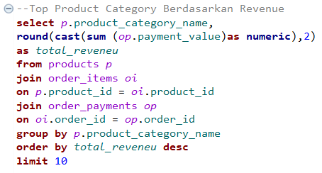
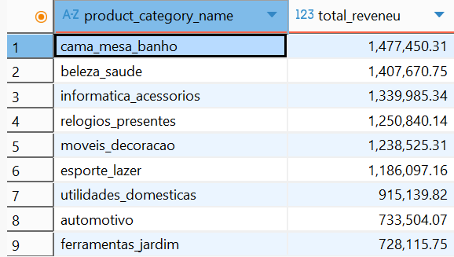
1. Top Product Category Berdasarkan Revenue
SQL Analysis :

Slide 13
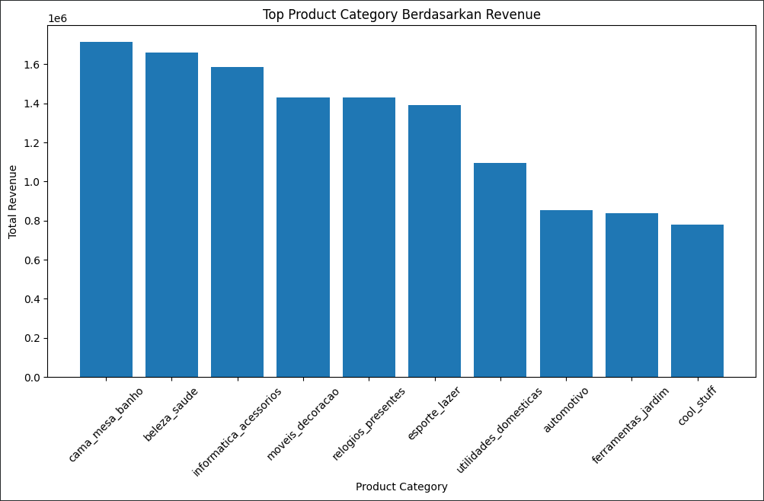
Hasil Visualisasi (Matplotlib)
Insight :
Berdasarkan grafik di samping, kategori produk cama_mesa_banho menghasilkan revenue tertinggi sebesar 1,4 juta dibanding kategori lainnya. Hal tersebut menunjukkan minat terbesar customer pada kategori tersebut sehingga dapat dijadikan fokus utama bisnis.
Bar chart untuk memudahkan perbandingan revenue antar kategori produk dan membantu mengidentifikasi kategori dengan kontribusi pendapatan terbesar
note : cama, mesa, banho = tempat tidur, meja, bak mandi

Slide 14
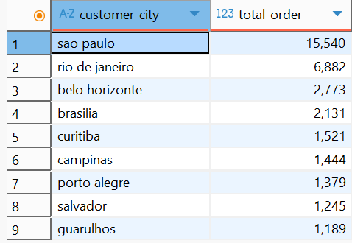
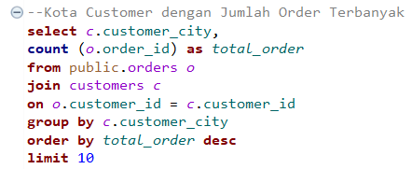
2. Kota Customer dengan Jumlah Order Terbanyak
SQL Analysis :

Slide 15
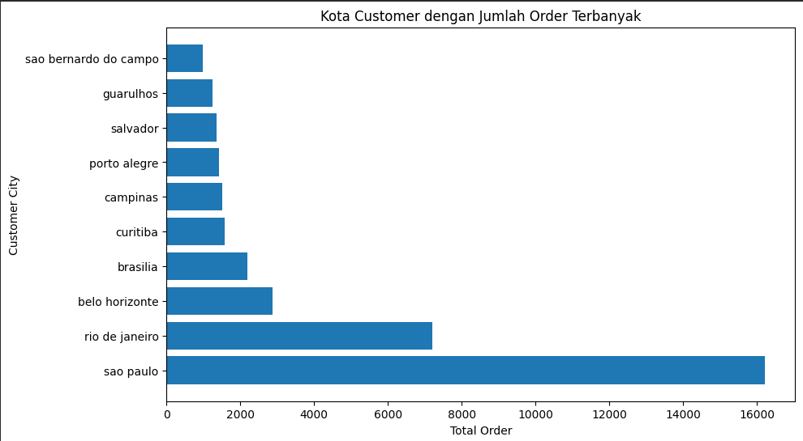
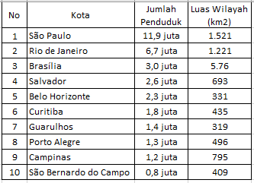
Hasil Visualisasi (Matplotlib)
Insight :
Berdasarkan grafik di samping, mayoritas transaksi berasal dari kota besar dengan jumlah populasi banyak. Hal tersebut sesuai dengan grafik bahwa customer terbanyak masih terkonsentrasi di wilayah sao paulo .
Horizontal bar chart untuk memudahkan perbandingan volume order antar kota pelanggan dan memperlihatkan perbedaan jumlah order antar kota secara jelas

Slide 16
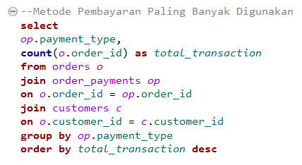
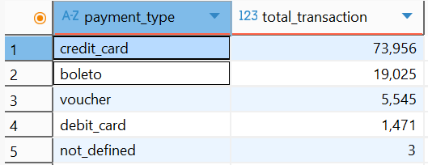
3. Metode Pembayaran Paling Banyak Digunakan
SQL Analysis :

Slide 17
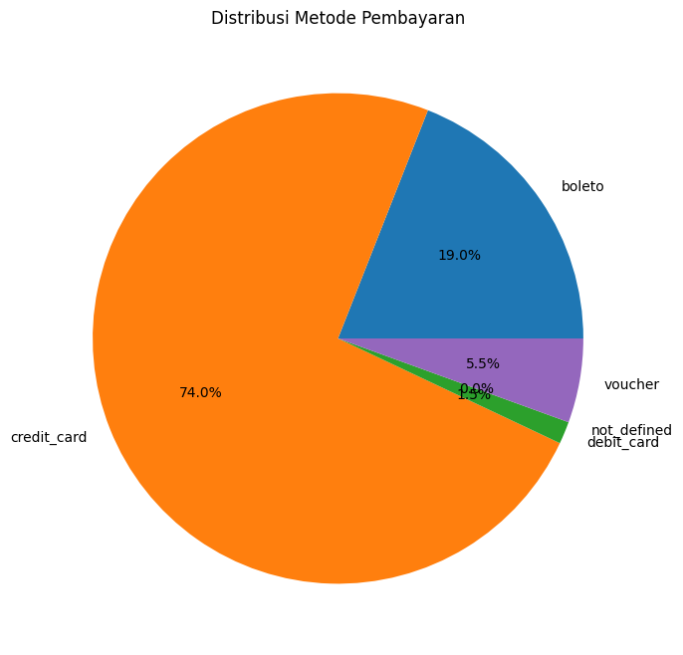
Hasil Visualisasi (Matplotlib)
Insight :
Berdasarkan pie chart di samping, terlihat bahwa metode pembayaran menggunkaan credit card mendominasi sebanyak 74% dari seluruh transaksi, jauh lebih tinggi dibanding:
Boleto: ± 19%
Voucher: ± 5,5%
Debit card dan lainnya: ± 1.5%
Pie chart untuk menunjukkan proporsi penggunaan beberapa metode pembayaran sehingga dapat melihat persentase metode pembayaran terbesar.

Slide 18
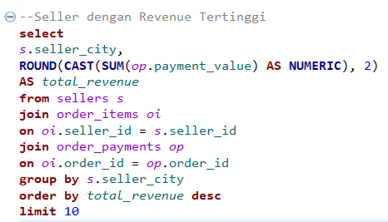
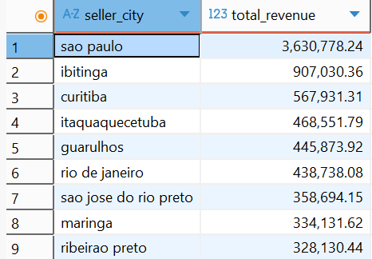
4. Seller dengan Revenue Tertinggi
SQL Analysis :

Slide 19
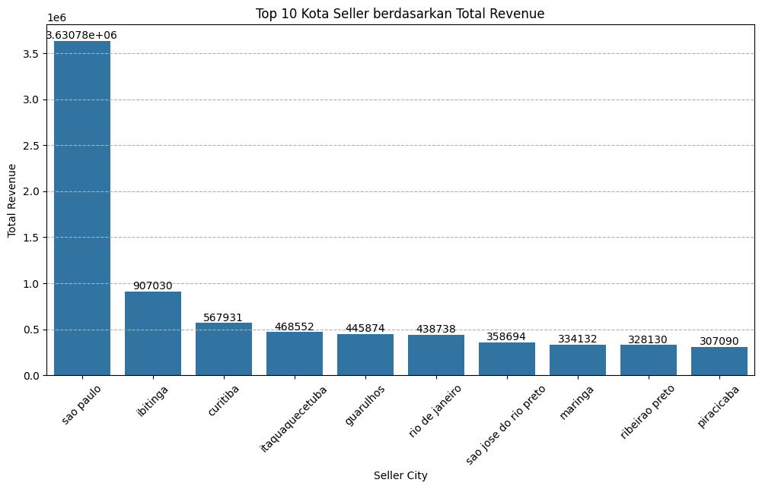
Hasil Visualisasi (Seaborn)
Insight :
Berdasarkan grafik di samping, yang berada di kota seller Sao Paulo menghasilkan total revenue tertinggi sebesar 3,6 juta. Hal tersebut dikarenakan Sao Paulo merupakan pusat ekonomi dan bisnis terbesar di Brazil juga didukung oleh kemungkinan tingginya jumlah seller, customer, dan aktivitas transaksi e-commerce (order)
Bar chart untuk memudahkan perbandingan total revenue antar kota seller dan membantu mengidentifikasi kota seller dengan kontribusi pendapatan terbesar

Slide 20
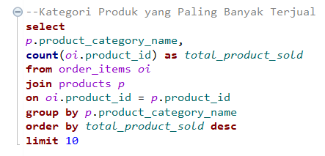
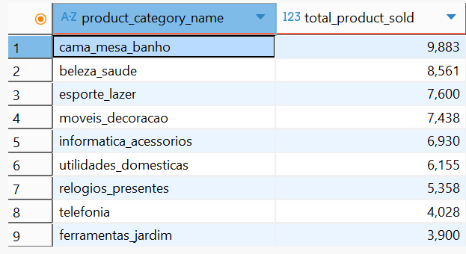
5. Kategori Produk yang Paling Banyak Terjual
SQL Analysis :

Slide 21
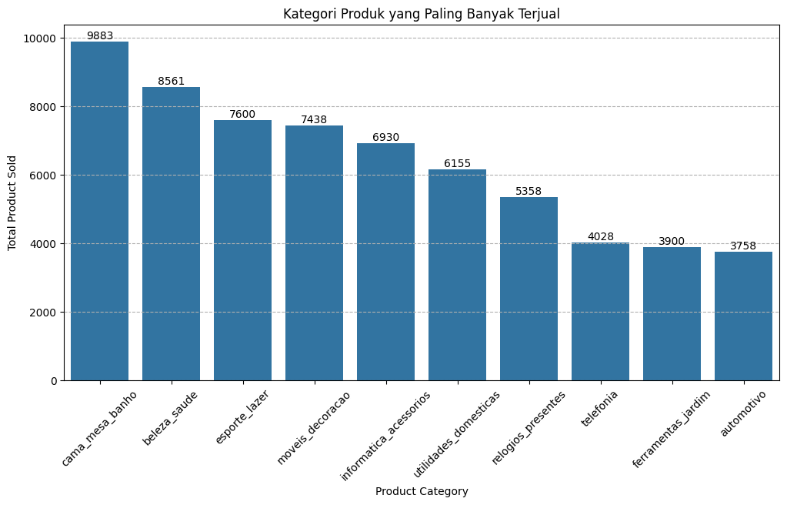
Hasil Visualisasi (Seaborn)
Insight :
Berdasarkan grafik di samping, dapat disimpulkan bahwa kategori cama mesa banho (perlengkapan rumah tangga untuk kamar tidur, meja makan, dan kamar mandi) merupakan kategori yang paling banyak terjual. Hal tersebut dikarenakan barang tersebut termasuk kebutuhan rumah tangga yang digunakan hampir semua orang yang permintaannya cenderung stabil sepanjang tahun dibanding kategori lainnya.
Bar chart untuk memudahkan perbandingan total produk terjual antar kategori produk dan membantu mengidentifikasi kategori dengan jumlah produk terjual

Slide 22
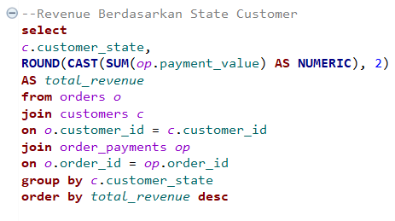
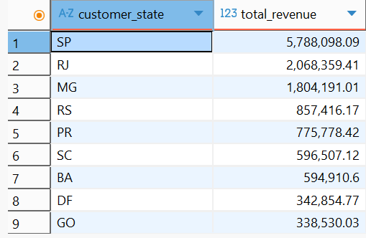
6. Revenue Berdasarkan State Customer
SQL Analysis :

Slide 23
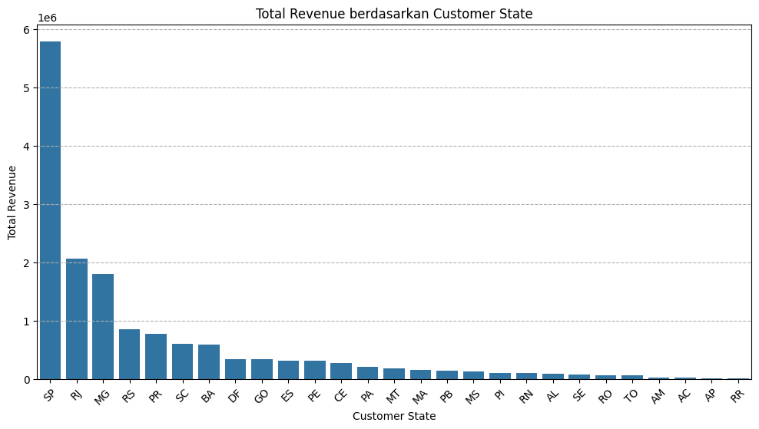
Hasil Visualisasi (Seaborn)
Insight :
Berdasarkan grafik di samping, state sao paulo menghasilkan total revenue terbesar dibandingkan state yang lain. Temuan ini menunjukkan pentingnya menjaga kontribusi revenue dari wilayah tersebut serta melakukan evaluasi terhadap faktor-faktor yang mendorong kinerja tinggi di Sao Paulo agar dapat diterapkan pada state lain dengan revenue yang lebih rendah.
Bar chart untuk memudahkan pembacan perbandingan antara total revenue pada masing-masing state.

Slide 24
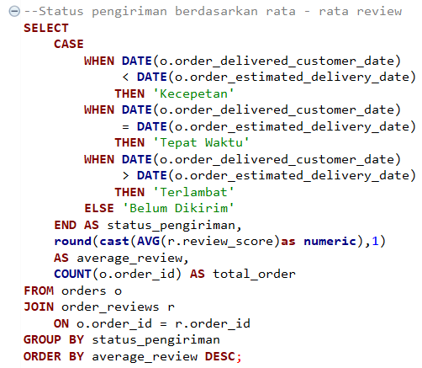
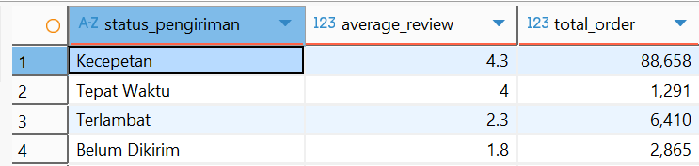
7. Status Pengiriman Berdasarkan Rata - Rata Review
SQL Analysis :

Slide 25
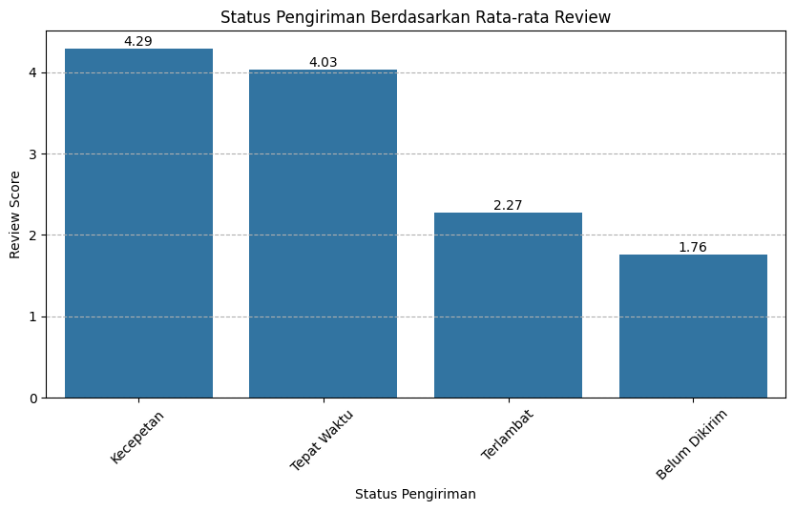
Hasil Visualisasi (Seaborn)
Insight:
Berdasarkan grafik di samping, mayoritas rata-rata review berada pada status kecepetan dan tepat waktu memperoleh rata-rata review yang tinggi. Namun, status terlambat masih memiliki rata-rata review sebesar 2,27 dan status belum dikirim hanya memperoleh rata-rata review sebesar 1,76. Temuan ini menunjukkan bahwa keterlambatan dan kegagalan pengiriman berdampak signifikan terhadap kepuasan pelanggan. Perlu adanya peningkatan efisiensi proses logistik dan meminimalkan keterlambatan pengiriman kualitas layanan dan kepuasan customer dapat meningkat.
Bar chart digunakan untuk membandingkan rata-rata review antar kategori status pengiriman secara jelas dan mudah dipahami

Slide 26
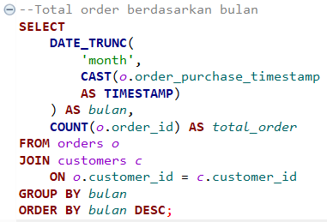
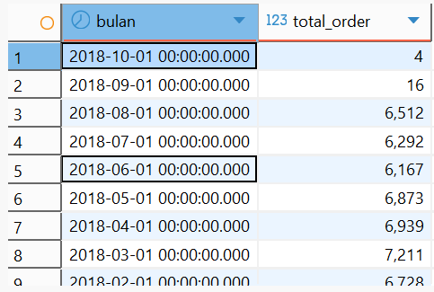
8. Total Order Berdasarkan Bulan
SQL Analysis :

Slide 27
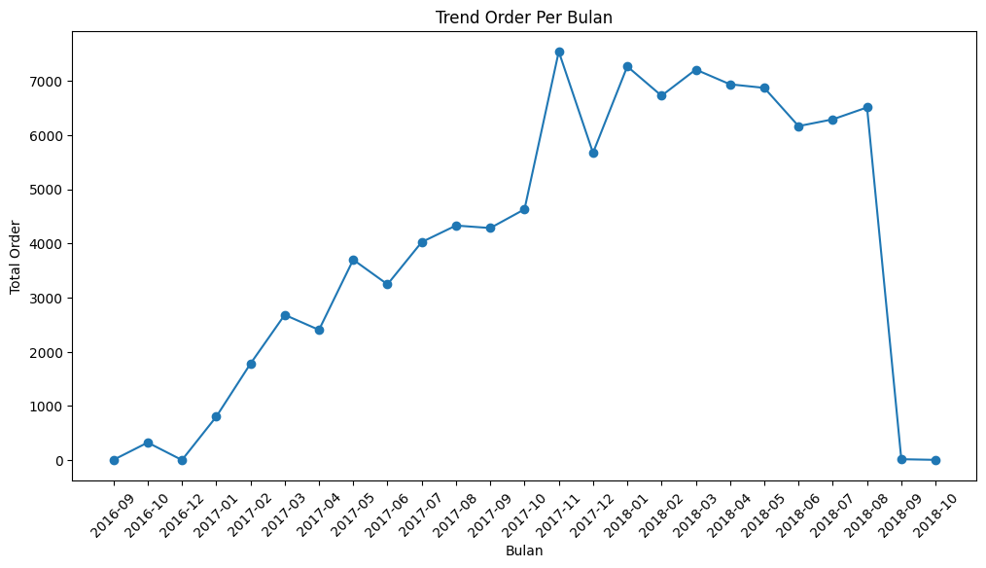
Hasil Visualisasi (Matplotlib)
Insight :
Berdasarkan grafik di samping, jumlah order menunjukkan tren meningkat dari akhir 2016 hingga mencapai puncak pada akhir November 2017, kemudian relatif stabil dengan sedikit fluktuasi selama 8 bulan pada tahun 2018. Terjadi penurunan tajam di akhir periode. Kondisi ini dapat dijadikan sebagai sinyal peringatan bagi perusahaan untuk memantau potensi penurunan pendapatan pada periode mendatang dan mengidentifikasi faktor-faktor yang menyebabkan berkurangnya volume transaksi.
Menggunakan line chart karena dapat menunjukkan perubahan dan tren jumlah order dari bulan ke bulan dengan jelas

Slide 28
07. Recommendation
Prioritaskan Promosi pada Kategori Cama Mesa Banho
01
Kategori cama_mesa_banho menghasilkan revenue tertinggi (1,48 juta) dan volume penjualan terbesar (9.883 produk), kategori ini dapat dijadikan fokus utama dalam strategi pemasaran melalui program bundling, cross-selling, dan kampanye promosi untuk memper-tahankan pertumbuhan revenue.
Optimalkan Strategi Pembayaran Credit Card
02
Preferensi customer yang sangat tinggi terhadap metode pembayaran credit card sebesar 74% transaksi. Perusahaan dapat meningkatkan nilai transaksi dan mempertahankan metode pembayaran paling dimintai melalui program cashback, cicilan, atau voucher eksklusif bagi pengguna credit card
Replikasi Strategi Seller Berperforma Tinggi
03
Perusahaan dapat mengidentifikasi dan menganalisis faktor keberhasilan seller dengan revenue tertinggi di Sao Paulo, seperti pengelolaan stok, kecepatan pengiriman, dan kualitas layanan. Lalu menerapkan faktor tersebut ke seller lain melalui program pembinaan dan sharing best practice.

Slide 29
Tingkatkan Loyalitas Pelanggan
04
Memanfaatkan data riwayat transaksi dan pola pembelian pelanggan untuk mengembangkan program loyalitas, personalisasi promosi, dan rekomendasi produk yang relevan guna meningkatkan customer retention dan pembelian berulang.
Perluas Kontribusi Revenue di Luar Sao Paulo
05
Ketergantungan yang terlalu tinggi pada Sao Paulo sebagai kontributor revenue terbesar dapat meningkatkan risiko bisnis. Perusahaan perlu mempertahankan performa bisnis di Sao Paulo melalui peningkatan kualitas layanan serta menjadikan faktor keberhasilannya sebagai acuan untuk strategi bisnis di wilayah lain agar revenue lebih merata
Perkuat Monitoring Pengiriman terhadap Mitra Logistik dan Seller
06
Memberikan peringatan atau evaluasi berkala terhadap seller dengan tingkat keterlambatan tinggi agar kategori "Terlambat" dan "Belum Dikirim" dapat diminimalkan hingga mendekati nol sehingga kepuasan pelanggan dan kualitas review meningkat.

Slide 30
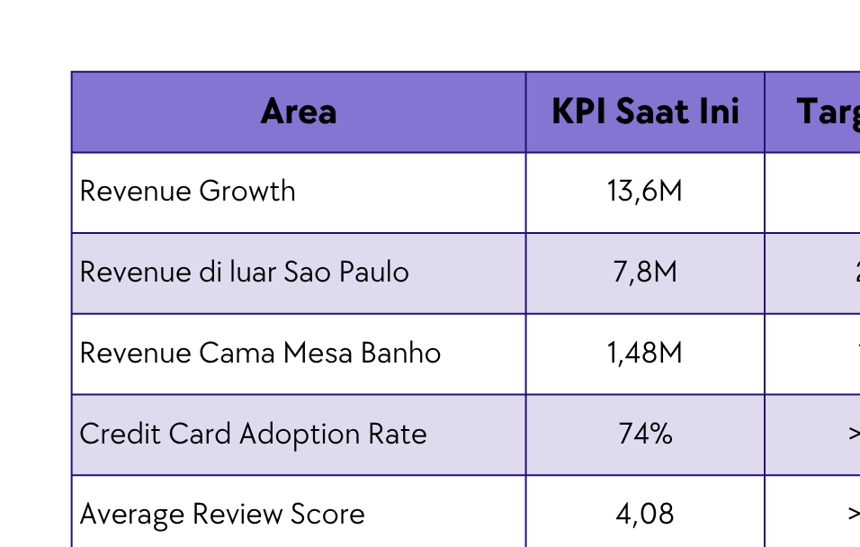

KPI Target

Slide 31

08. Conclusion
Conclusion 1
Conclusion 2
Conclusion 3
Faktor-faktor utama yang memengaruhi performa bisnis e-commerce yaitu pelanggan, seller, produk, pembayaran, hingga pengiriman.
Revenue perusahaan terkonsentrasi pada wilayah Sao Paulo, seller berperforma tinggi, dan kategori produk cama_mesa_banho, yang menjadi kontributor utama terhadap pendapatan perusahaan.
Credit card merupakan metode pembayaran yang paling banyak digunakan pelanggan, menunjukkan preferensi yang kuat terhadap proses pembayaran yang praktis dan mudah digunakan.
Conclusion 4
Conclusion 5
Kualitas pengiriman sangat mempengaruhi dengan tingkat kepuasan pelanggan. Pengiriman yang lebih cepat atau tepat waktu cenderung menghasilkan review yang lebih tinggi dibandingkan pengiriman yang terlambat.
Pertumbuhan bisnis dan kepuasan pelanggan dipengaruhi oleh kombinasi faktor penjualan dan kualitas operasional. Kedua faktor tersebut perlu menjadi perhatian utama dalam pengambilan keputusan bisnis berbasis data.

Slide 32



